Slide 1
Zdroje dat pro hodnocení ukazatelů zdraví, dostupnosti péče a kvality péče
Národní zdravotnický informační systém NZIS

Slide 2
I.
NZIS v roce 2018: stav -> možnosti -> další rozvoj

Slide 3
Co vše zahrnuje NZIS
NZIS
…… velmi různorodý systém
Statistické zjišťování
(klinické výkazy, ekonomické výkazy)
Zdravotnické registry
(specifické diagnostické a/nebo klinické registry)
Referenční a logistické informační systémy (např. NRZP, NRPZS)
Mezinárodní studie, průzkumy, …
(Health Data OECD, Eurostat, EHIS, EHLEIS, …)

Slide 4




Funkčnost nového NZIS se opírá o zákony
NZIS
NC-MNK
Novela z. 372
1.
2.
3.
!
NR-PZS
NR-ZP
Novela z. 372
NR - HZS
Masarykova
Nemocnice
Nemocnice
nemocnice
Liberec
Chomutov
Ústí nad Labem
Referenční sítě PZS
FN KV Praha
FN Hradec
Plátci zdravotní péče
FN Motol Praha
Králové
KOC Praha a
Nemocnice
FN Plzeň
Středočeský kraj
Pardubice
Novela z. 48
FN Olomouc
FN Ostrava
Nemocnice
Nemocnice
MOÚ Brno
Nový Jičín
Jihlava
FN Brno
Nemocnice
Nemocnice
FN u sv. Anny
Zlín
České
Brno
Budějovice

Slide 5
II.
Mandát a zázemí pro rekonstrukci NZIS

Slide 6

Národní strategie Zdraví 2020
Národní strategie ochrany a podpory zdraví a prevence nemocí
(zkráceně „Národní strategie Zdraví 2020“)
Je rámcovým souhrnem opatření pro rozvoj veřejného zdraví v ČR.
Je nástrojem pro implementaci programu WHO Zdraví 2020, který byl schválen 62. zasedáním Regionálního výboru Světové zdravotnické organizace pro Evropu v září 2012.
NS Zdraví 2020 podpořila vláda již v roce 2014 v usnesení č. 23 ze dne 8. ledna a rovněž Poslanecká sněmovna Parlamentu České republiky v usnesení č. 175 ze dne 20. března 2014.

Slide 7

Hlavní úkoly Akčního plánu 7 („screeningy“)
AP7
Ustavit Národní centrum zajišťující validaci a metodický rozvoj programů sekundární prevence vážných chorob
Vybudovat informační zázemí (systém) pro hodnocení výkonnosti, kvality a nákladové efektivnosti programů prevence
Implementovat sadu indikátorů kvality a výkonnosti programů prevence v souladu s mezinárodními doporučeními
Iniciovat pilotní projekty rozvíjející programy prevence vážných chorob v ČR
Vyvinout a implementovat metodiku hodnocení programů prevence dle standardů HTA

Slide 8
Hlavní úkoly Akčního plánu 13 („ukazatele zdraví“)
AP13
Vybudovat informační zázemí (systém) pro kvantifikaci komplexní sady ukazatelů zdravotního stavu obyvatel
Implementovat sadu ukazatelů odpovídající rozsahem doporučeným „European Core Health Indicators – ECHI“
Vyvinout a implementovat metodiku srovnávacího hodnocení regionů ČR („population-based benchmarking“)
Vybudovat interaktivní on-line pracující informační systém a regionální reporting ukazatelů
Zavést publikaci ukazatelů zdravotního stavu dle standardů „open data“

Slide 9
III.
Stav vývoje základních komponent nového NZIS

Slide 10

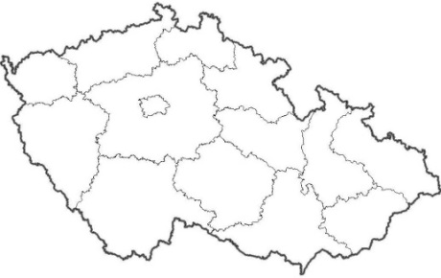
Nová koncepce NZIS stojí na referenčních registrech
NR - ZP
Registrace zdravotnických profesionálů = agendová nadstavba
Dotazníky mailem
Hlášení
PZS
Nutná registrace
NR-PZS
NZIS registry
NZIS
CÚV
Výstupy, reporting
z. 372 / HLAVA III / § 70
Údaje do Národního zdravotnického informačního systému se předávají pouze v elektronické podobě přímým zápisem nebo na technických nosičích způsobem stanoveným prováděcím právním předpisem
„Datové úložiště ZP“ = datová základna resortu
NR - HZS

Slide 11


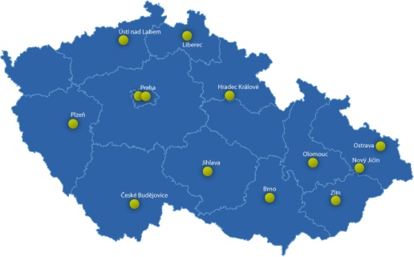
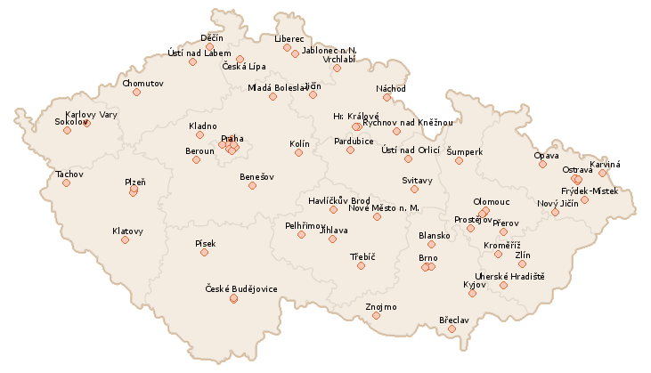



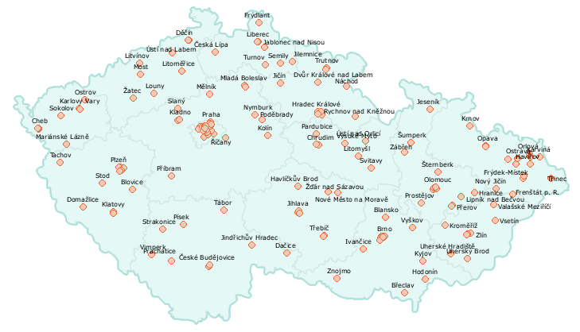


Nový NZIS nutně vyžaduje propojení zdrojů dat
NZIS
Novela z. 372
Populační a léčebná zátěž
Nemocniční informační systémy
Regionální a národní registry
Novela z. 48
Zdravotní pojišťovny
Primární péče (PL, gynekologové)
Léčba vykazovaná ZZ
Monitoring centrové léčby
Novela z. 372

Slide 12

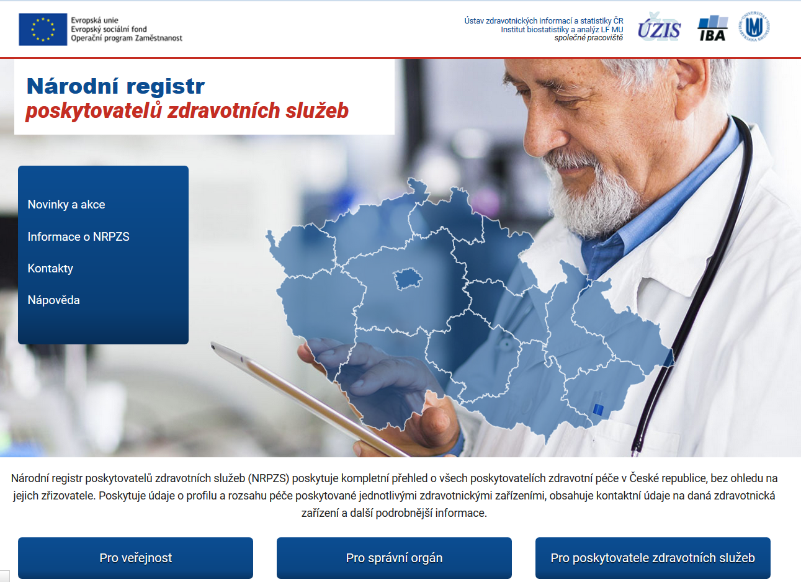
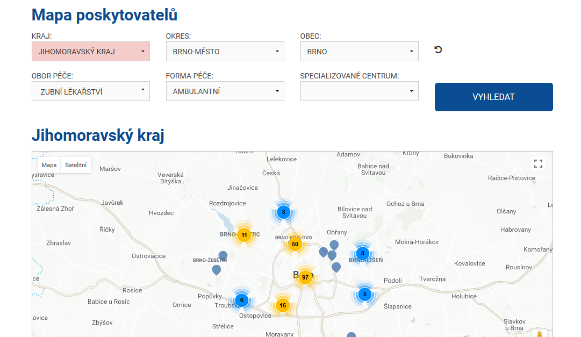
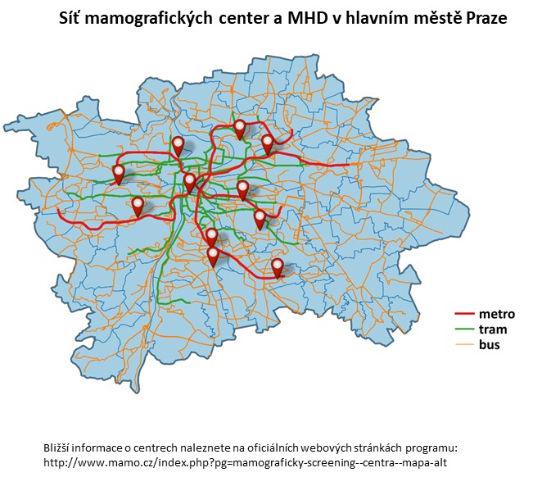
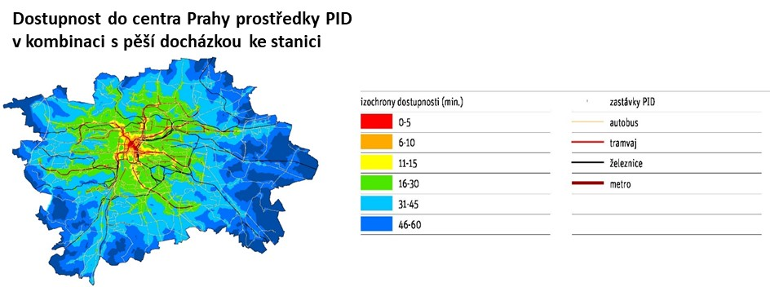
Národní registr poskytovatelů ZS
07 - 09/2017
Plná funkčnost
http://nrpzs.uzis.cz/
Nastaven datový model
Opraveno > 18 000 chyb
Plně funkční registr

Slide 13
Ukázka výstupů NR-PZS: dynamika počtu míst poskytování zdravotních služeb: zdravotnická zařízení celkem – celoroční souhrn
Celková bilance počtu míst PZS v roce 2017
Bilance počtu míst PZS v průběhu roku
Dle kraje
Roční bilance
530 (1,3 %)
384 (0,9 %)
-154 (-0,4 %)
 | + | -
 | 113 | 56
 | 379 | 346
 | 129 | 113
 | 112 | 116
 | 127 | 132
 | 189 | 199
 | 85 | 99
 | 106 | 123
 | 56 | 82
 | 97 | 124
 | 115 | 143
 | 228 | 257
 | 133 | 176
 | 258 | 316
 | 169 | 270
 | 191 | 233
 | 239 | 257
 | 601 | 650
 | 219 | 222
 | 708 | 650
Celková bilance počtu míst PZS
Dle velikosti sídla
Měsíc daného roku
Měsíc 2017 | 1 | 2 | 3 | 4 | 5 | 6 | 7 | 8 | 9 | 10 | 11 | 12
+ 2017 | 510 | 156 | 181 | 152 | 172 | 130 | 145 | 116 | 190 | 173 | 121 | 82
- 2017 | 186 | 173 | 180 | 138 | 128 | 204 | 152 | 161 | 167 | 116 | 147 | 530
Bilance 2017 | 324 | -17 | 1 | 14 | 44 | -74 | -7 | -45 | 23 | 57 | -26 | -448
 | Bilance | + | -
Celá ČR 2017 | -154 | 2128 | 2282
  Analýza je provedena na úrovni jednotlivých adres zdravotnických zařízení (každé IČO poskytovatele může mít více adres) - ICO+PCZ+PCDP.
NRPZS 2014-2017

Slide 14
Ukázka výstupů NR-PZS: Dynamika počtu míst poskytování zdravotních služeb: Ordinace praktického lékaře pro děti a dorost
Celková bilance počtu míst PZS v roce 2017
Bilance počtu míst PZS v průběhu roku
Dle kraje
 | + | -
 | 6 | 5
 | 0 | 1
 | 2 | 5
 | 6 | 9
 | 0 | 4
 | 5 | 10
 | 6 | 11
 | 10 | 16
 | 7 | 14
 | 14 | 21
 | 4 | 12
 | 3 | 15
 | 5 | 19
 | 5 | 19
 | 13 | 57
 | 9 | 17
 | 5 | 11
 | 15 | 33
 | 10 | 10
 | 21 | 33
Celková bilance počtu míst PZS
Roční bilance
-48 (-1,7 %)
-54 (-2,0 %)
-88 (-3,3 %)
Dle velikosti sídla
Měsíc daného roku
 | Bilance | + | -
Celá ČR 2017 | -88 | 73 | 161
Měsíc 2017 | 1 | 2 | 3 | 4 | 5 | 6 | 7 | 8 | 9 | 10 | 11 | 12
+ 2017 | 20 | 8 | 4 | 9 | 6 | 2 | 6 | 2 | 8 | 4 | 4 | 0
- 2017 | 7 | 9 | 16 | 11 | 6 | 12 | 7 | 7 | 11 | 11 | 11 | 53
Bilance 2017 | 13 | -1 | -12 | -2 | 0 | -10 | -1 | -5 | -3 | -7 | -7 | -53
  Analýza je provedena na úrovni jednotlivých adres zdravotnických zařízení (každé IČO poskytovatele může mít více adres) - ICO+PCZ+PCDP.
NRPZS 2014-2017

Slide 15
Ukázky výstupů NR-ZP:
Věk lékařů dle oborů – aktuální dostupná data
Věk (roky)
průměrný věk střední věk (medián věku)
Lékaři v nemocnici AP - neurologie
Lékaři v nemocnici AP - kardiologie
Lékaři v nemocnici AP - anesteziologie a intenzívní medicína
Lékaři v nemocnici AP - ostatní obory vnitřního lékařství
Lékaři v nemocnici AP - gynekologie a porodnictví, neonatologie
Dětský lékař specialista - v nemocnici AP
Lékaři v nemocnici AP - traumatologie
Lékaři v nemocnici AP - chirurgické obory
Lékaři v nemocnici AP - radiologie a zobrazovací metody
Lékaři v nemocnici AP - klinická a radiační onkologie
Lékaři v nemocnici AP - ostatní jiné obory
Psychiatr, dětský psychiatr
Lékaři celkem
Lékař záchranné služby (urgentní medicína)
Lékaři v nemocnici následné péče nebo v jiném lůžkovém zařízení
Ambulantní lékaři - jiný ambulantní lékař - specialista
Ambulantní lékaři - všeobecný praktický lékař
Ambulantní lékaři - ambulantní lékař - obory vnitřního lékařství
Ambulantní lékaři - ambulantní gynekolog
Dětský lékař specialista - v jiném lůžkovém zařízení nebo v ambulanci
Ambulantní lékaři - ambulantní lékař - chirurgické obory
Ambulantní lékaři - praktický lékař pro děti a dorost
Ostatní lékaři
Zdroj: Nově budovaný Národní registr zdravotnických pracovníků

Slide 16
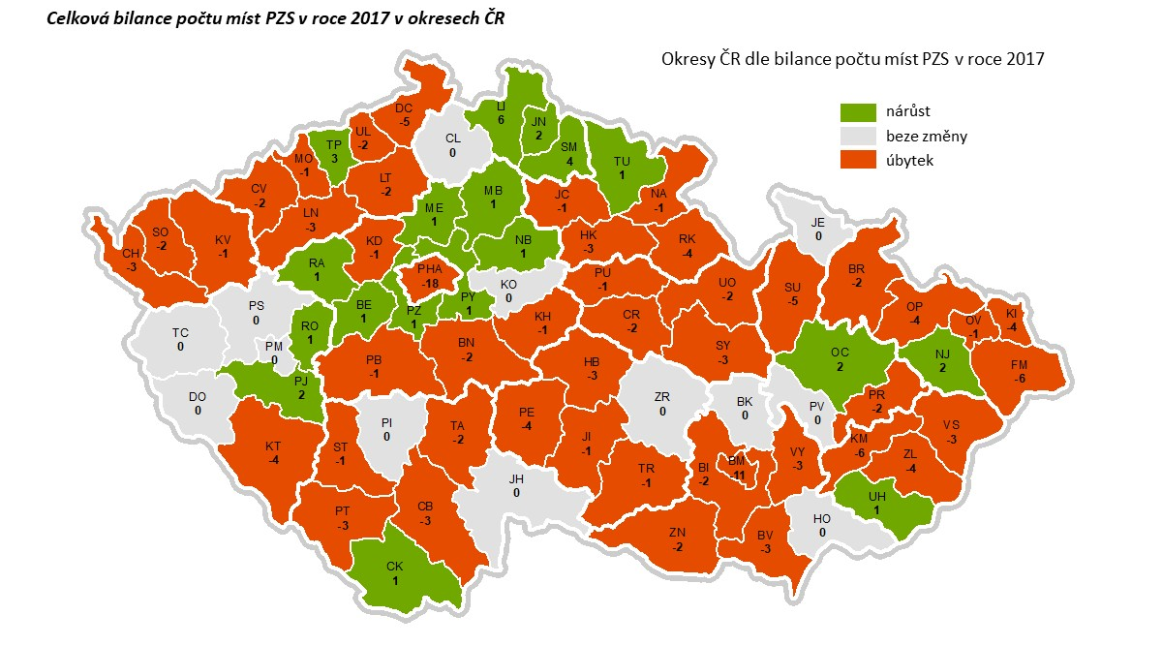
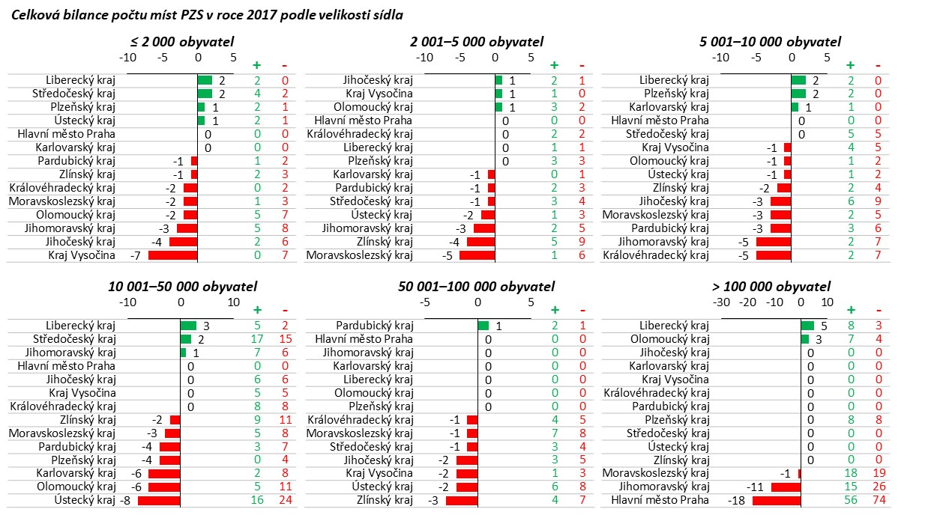
Ukázka komplexního hodnocení dostupnosti péče: samostatné ordinace PL – stomatologa dle okresů
Okres | % obcí se zubní praxí > 8 km | % obyvatel se zubní praxí > 8 km | % zubních lékařů nad 65 let | Bilance počtu ambulancí (2017) | Rizikové skóre
XXXXX | 28.4 % | 9.2 % | 36.6 % | -5,1 % | 93.8
XXXXX | 23.1 % | 5.0 % | 38.1 % | -7,0 % | 91.1
XXXXX | 13.3 % | 5.2 % | 25.0 % | -11,1 % | 78.9
XXXXX | 25.0 % | 3.7 % | 25.6 % | -6,7 % | 78.9
XXXXX | 11.2 % | 5.1 % | 29.1 % | -5,6 % | 77.6
XXXXX | 13.6 % | 5.9 % | 27.8 % | -2,4 % | 74.0
XXXXX | 12.4 % | 5.9 % | 30.4 % | -1,6 % | 73.7
XXXXX | 17.0 % | 7.4 % | 18.2 % | -8,0 % | 71.5
XXXXX | 14.5 % | 4.3 % | 24.6 % | -3,3 % | 70.4
XXXXX | 9.0 % | 4.8 % | 31.3 % | -1,6 % | 69.2
XXXXX | 11.4 % | 5.7 % | 21.4 % | -7,9 % | 69.1
XXXXX | 40.0 % | 16.7 % | 22.6 % | 0,0 % | 68.4

Slide 17
IV.
Ukazatele zdravotního stavu: regionální zpravodajství NZIS
http://reporting.uzis.cz/

Slide 18
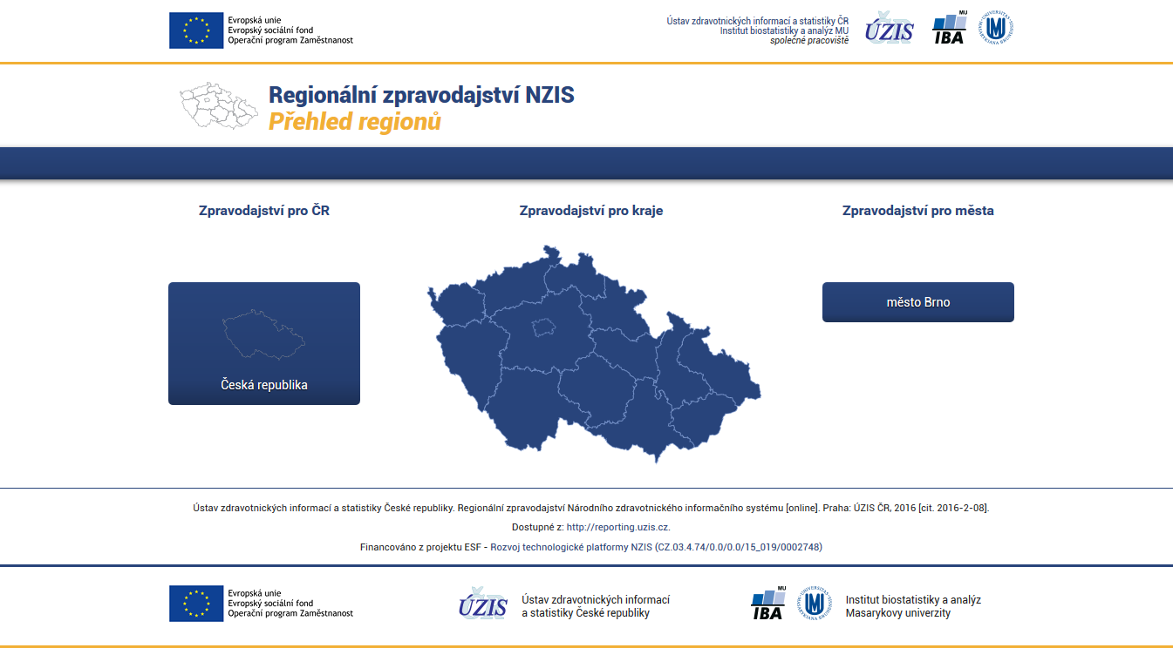
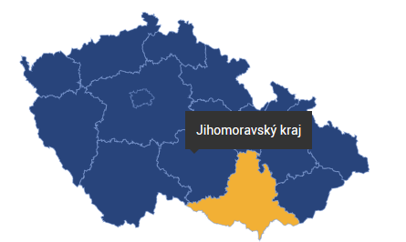
Regionální zpravodajství NZIS
http://reporting.uzis.cz/

Slide 19
On-line dostupné ukazatele
1)
Demografické ukazatele
1. 1. Obyvatelstvo
1. 2. Pohyb obyvatelstva
1. 3. Populační projekce
1. 4. Potraty
1. 5. Živě narození
1. 6. Zemřelí
1. 7. Socioekonomické ukazatele
1. 8. Životní prostředí
1. 1. 1 Věková struktura obyvatelstva
1. 1. 2 Věková struktura obyvatelstva v okresech
1. 2. 3 Střední délka života při narození (Life expectancy)
1. 2. 4 Délka života ve zdraví (Health expectancy)
1. 2. 5 Index závislosti
1. 2. 6 Podíl osob ve věku 80+
Ukazatele zdravotního stavu
Ekonomické ukazatele
Infrastruktura zdravotní péče
Lékaři a zdravotničtí pracovníci
Morbidita
Mortalita
2)
Hospitalizace
Statistické výstupy
Preventivní programy
Indikátory zdravotní péče
3)
Mobilita a migrace pacientů
Analýzy a publikace
Dostupnost péče

Slide 20
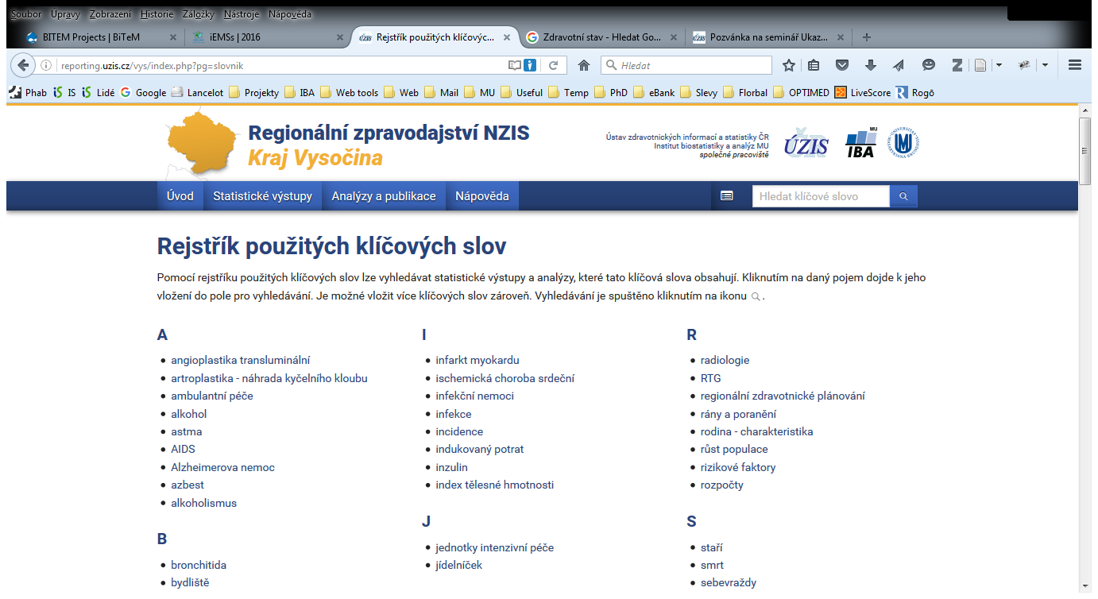
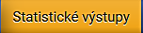
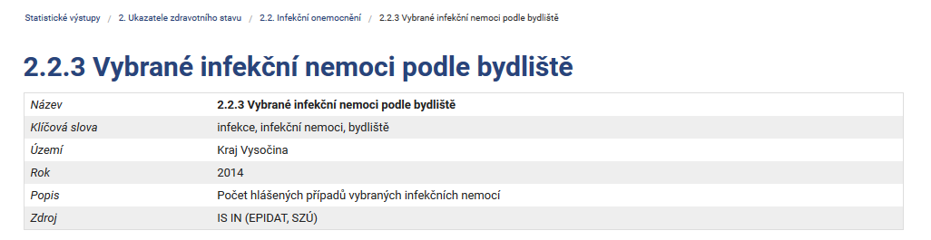
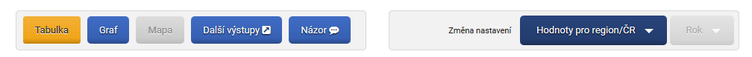
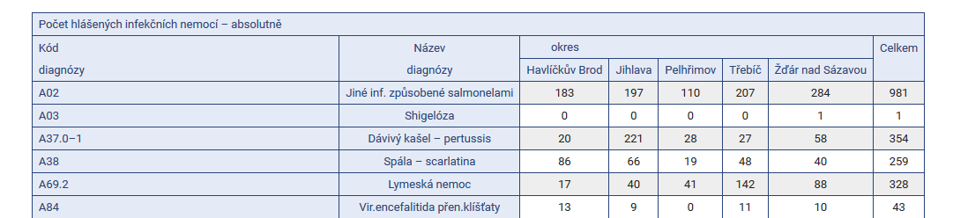

Slide 21
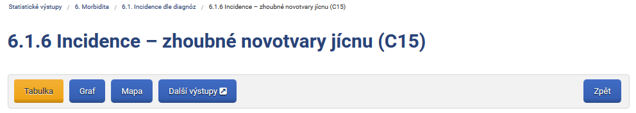
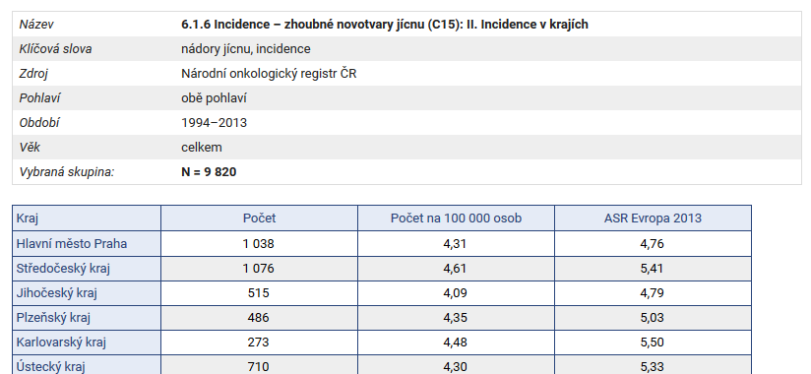

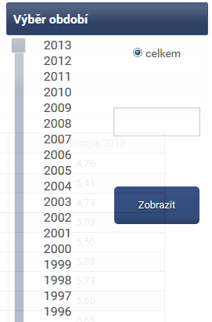

Slide 22
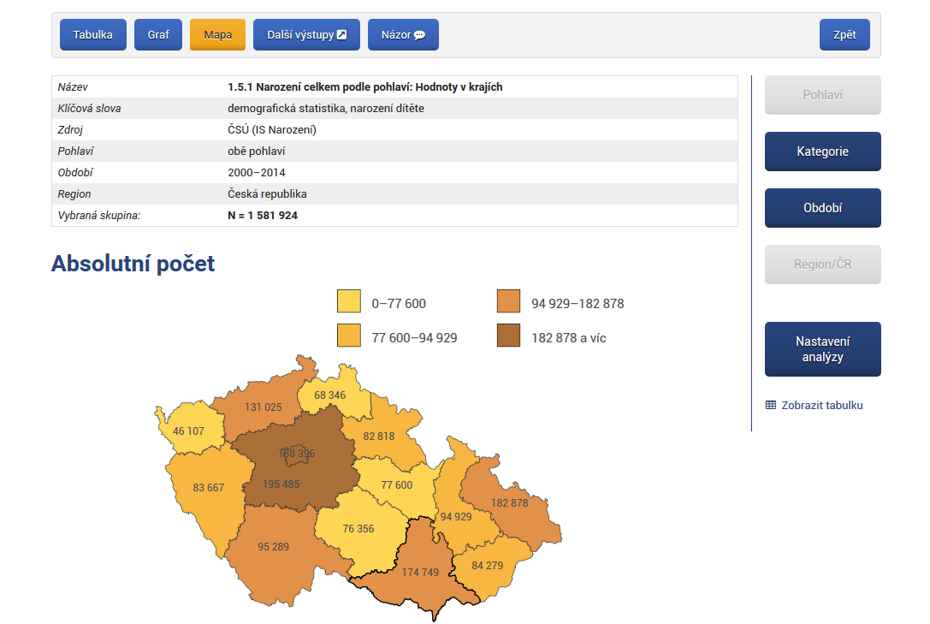
Regionální zpravodajství NZIS

Slide 23
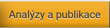
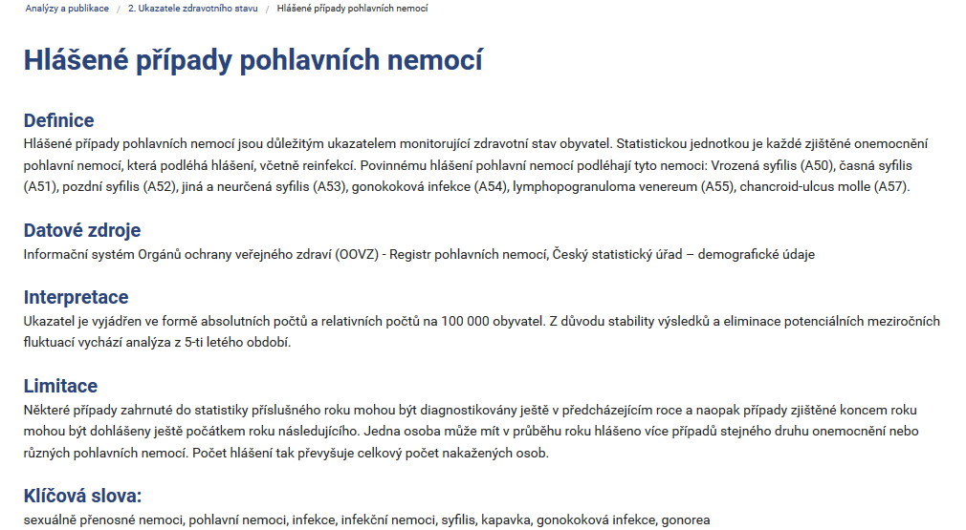
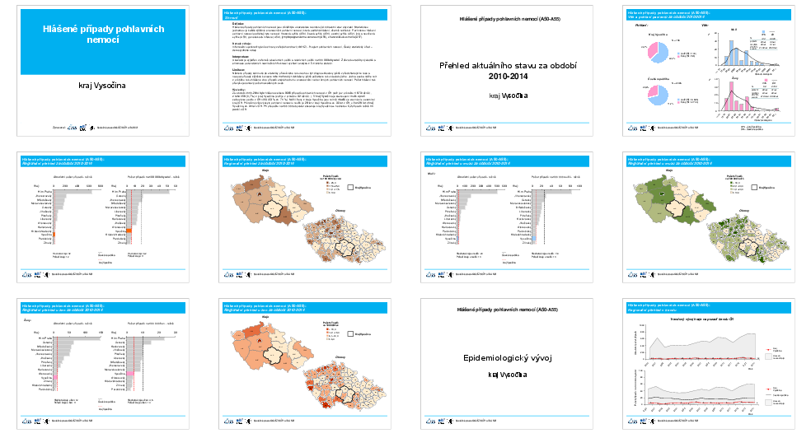

Slide 24
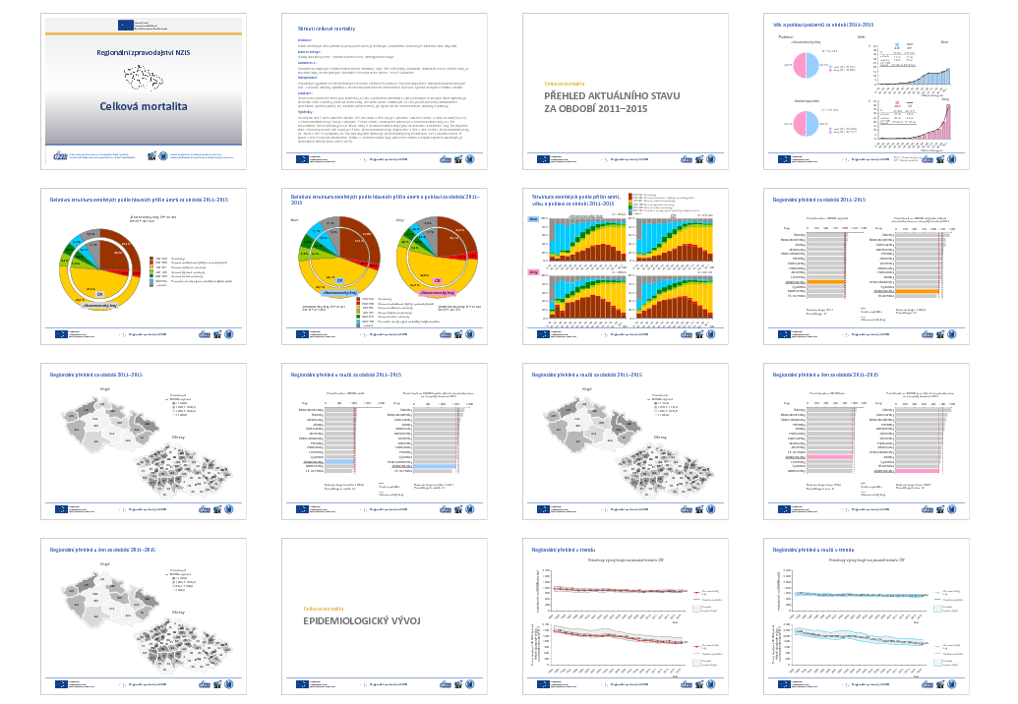
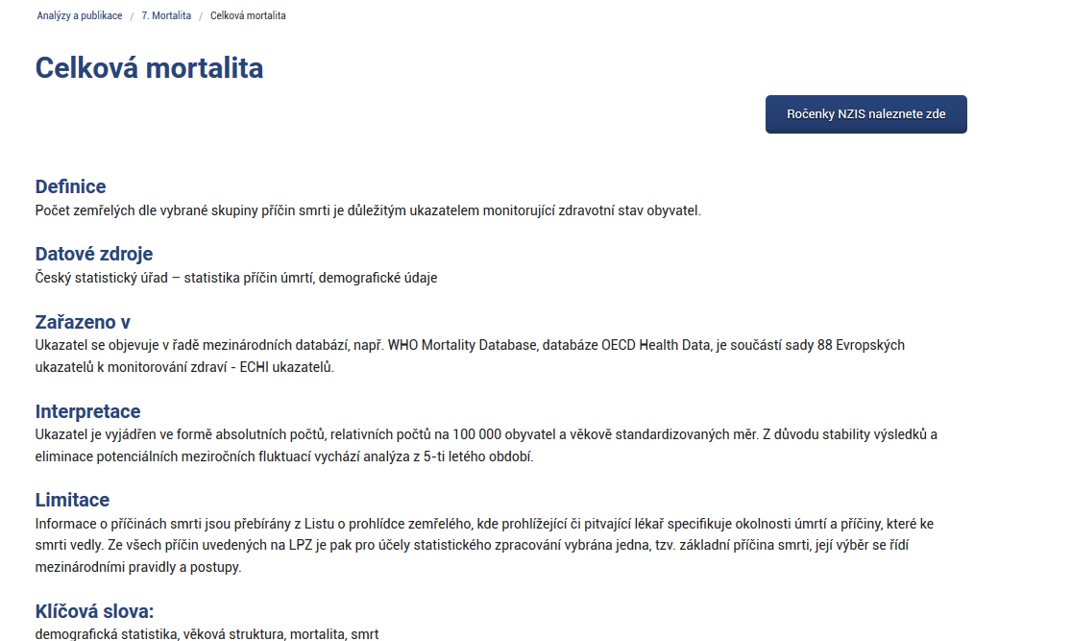

Slide 25
V.
Ukázka nových výstupů
Hodnocení paliativní péče

Slide 26
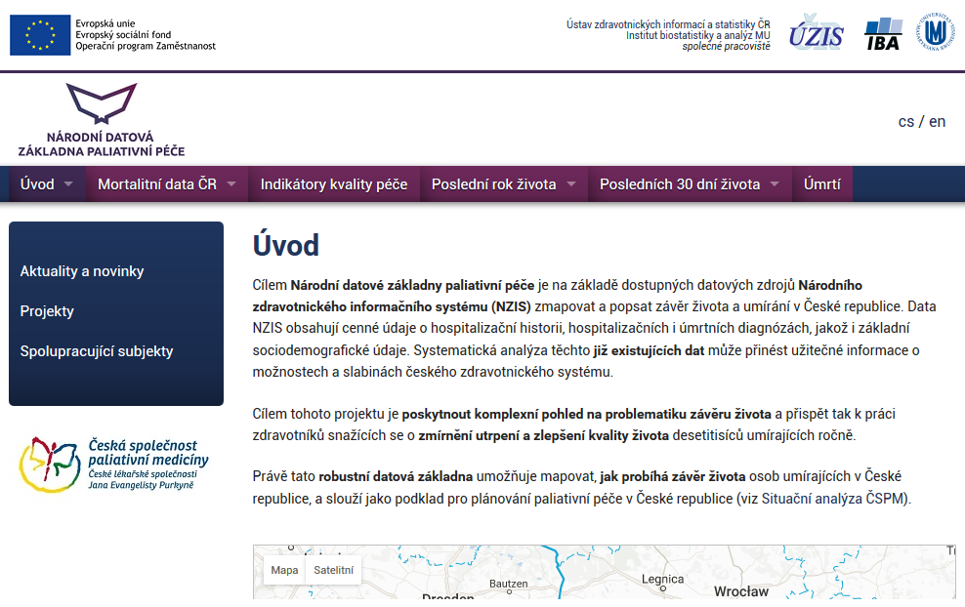
Národní datová základna paliativní péče
http://www.paliativnidata.cz/

Slide 27
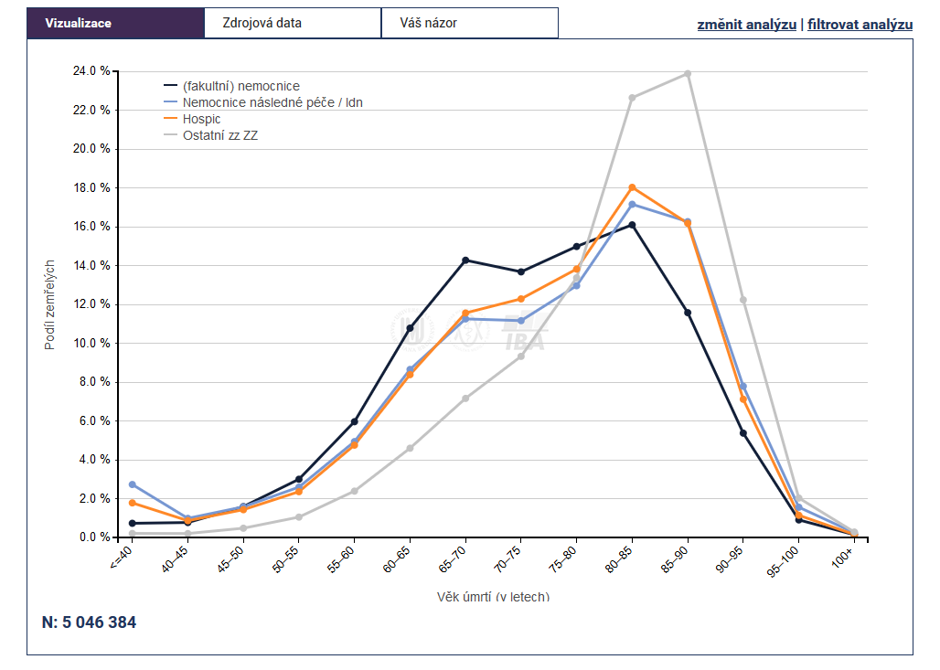
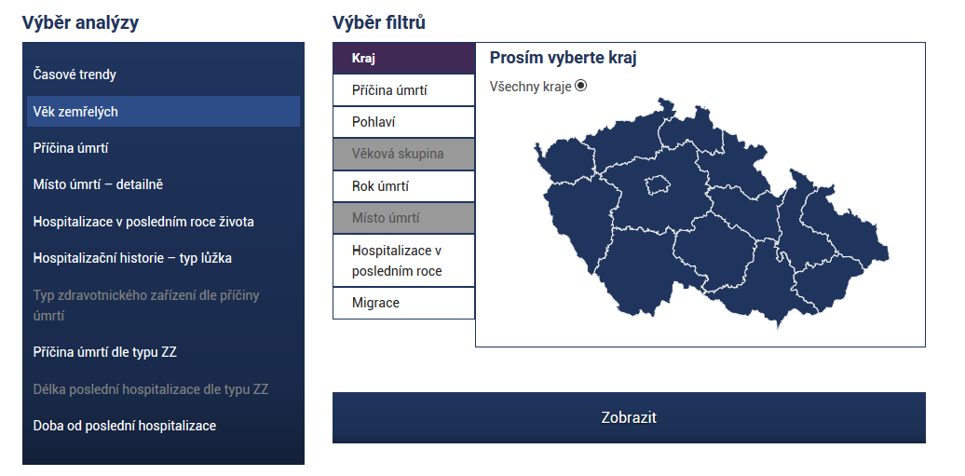
Národní datová základna paliativní péče

Slide 28
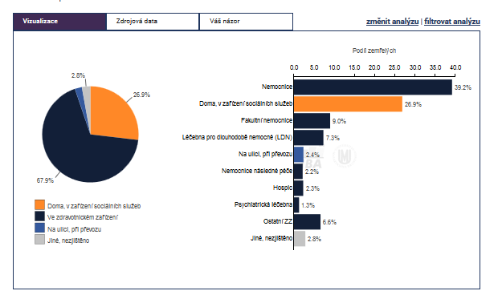



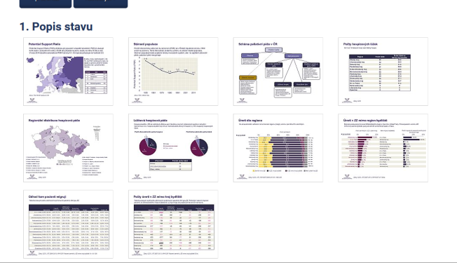

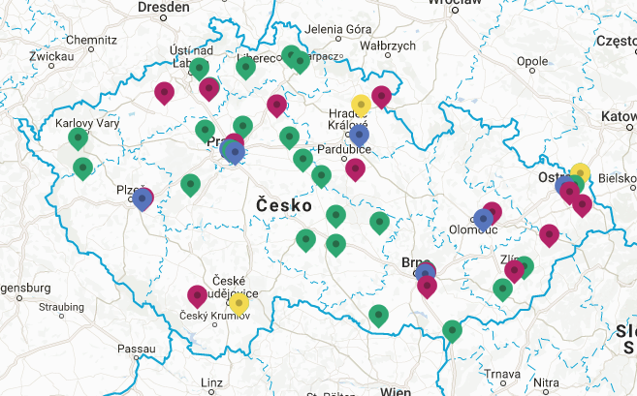

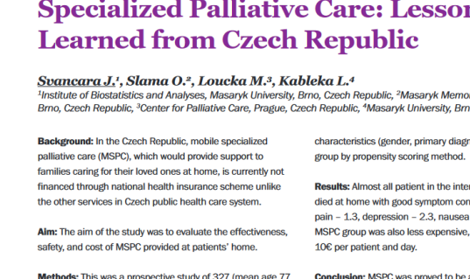
www.paliativnidata.cz
Interaktivní datový prohlížeč
Analýzy
Interaktivní portál Národní datové základny paliativní péče je dostupný na adrese:
http://www.paliativnidata.cz
Tento portál zpřístupňuje široké odborné i laické veřejnosti dostupná data o závěru života v ČR a prezentuje výsledky analýz nad těmito daty.
Smyslem těchto informací je racionalizovat plánování péče o osoby v závěru života.
Regionální
přehledy
Publikace

Slide 29



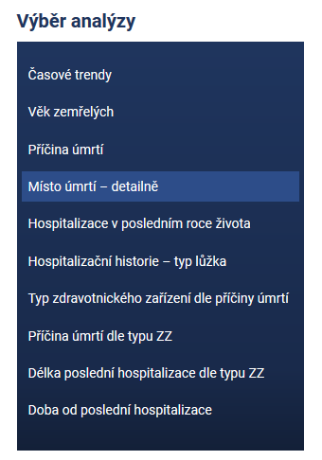
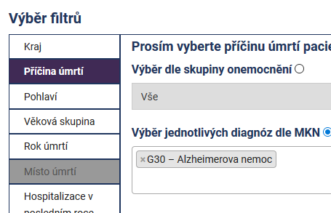
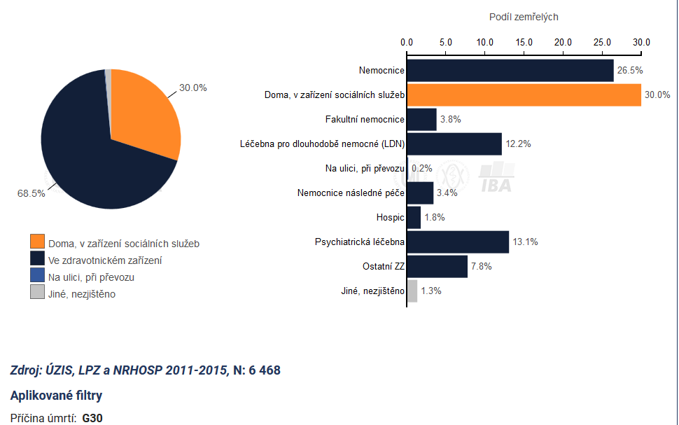
Otázka: Kde dochází k úmrtí na Alzheimerovu nemoc?
Výběr analýzy
Výběr filtru
Výsledek
Z nabídky analýz vybereme „Místo úmrtí – detailně“
Filtrujeme dle příčiny úmrtí. Pomocí výběru jednotlivých diagnóz zvolíme kód „G30 – Alzheimerova nemoc“.
Výsledkem je detailní přehled o místě úmrtí celkem 6 468 zemřelých na diagnózu G30 v letech 2011-2015. Graf ukazuje, že téměř třetina lidí umírajících na Alzheimerovu nemoc se nachází v domácím (sociálním) prostředí.

Slide 30
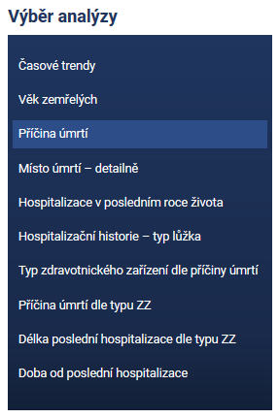
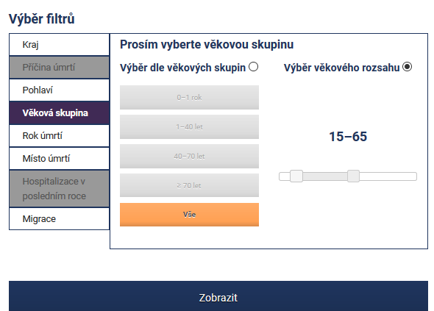
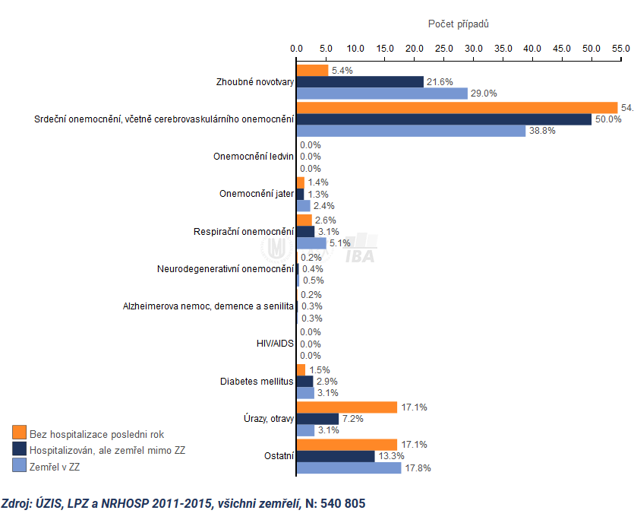
Otázka: Jaké jsou nejčastější příčiny úmrtí mužů v produktivním věku?
Výběr analýzy
Výběr filtru
Výsledek
Z nabídky analýz vybereme „Příčina úmrtí“.
Kromě filtru dle pohlaví, vybereme ještě filtrování dle věku. Pomocí posuvníku nastavím věk na 15 až 65 let.
Výsledný graf ukazuje, že nejčastější příčinou úmrtí mužů v produktivním věku jsou srdeční onemocnění.

Slide 31
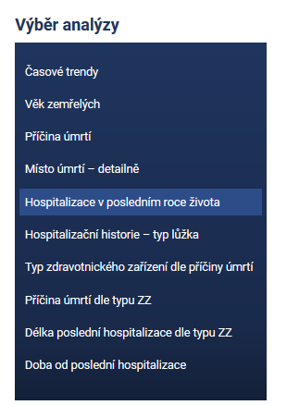
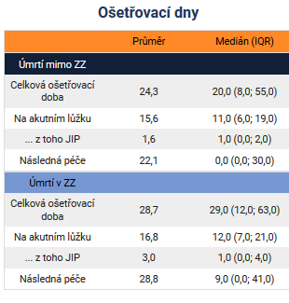
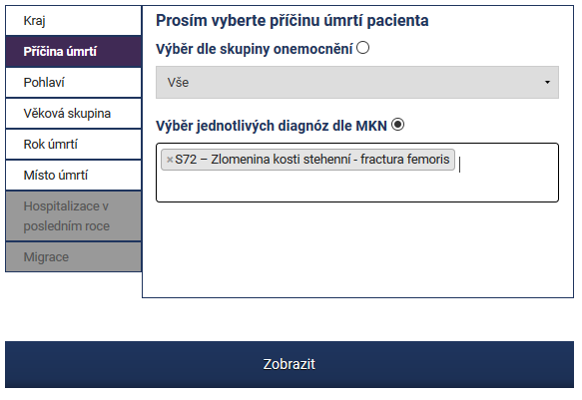
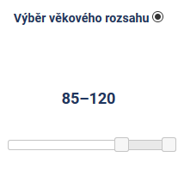
Otázka: Jaká je hospitalizační historie seniorů umírajících po zlomenině stehenní kosti?
Výběr analýzy
Výběr filtru
Výsledek
Z nabídky analýz vybereme „Hospitalizace v posledním roce života“.
Z výsledné tabulky je patrné, že osoby starší 85 let umírající po zlomenině kosti stehenní stráví na lůžku zdravotnického zařízení v posledním roce života více než 3 týdny.
Vybereme příčinu úmrtí S72 Zlomenina stehenní kosti. Dále přidáme filtr dle věku.

Slide 32
VII.
Koncepce poskytování dat z NZIS

Slide 33
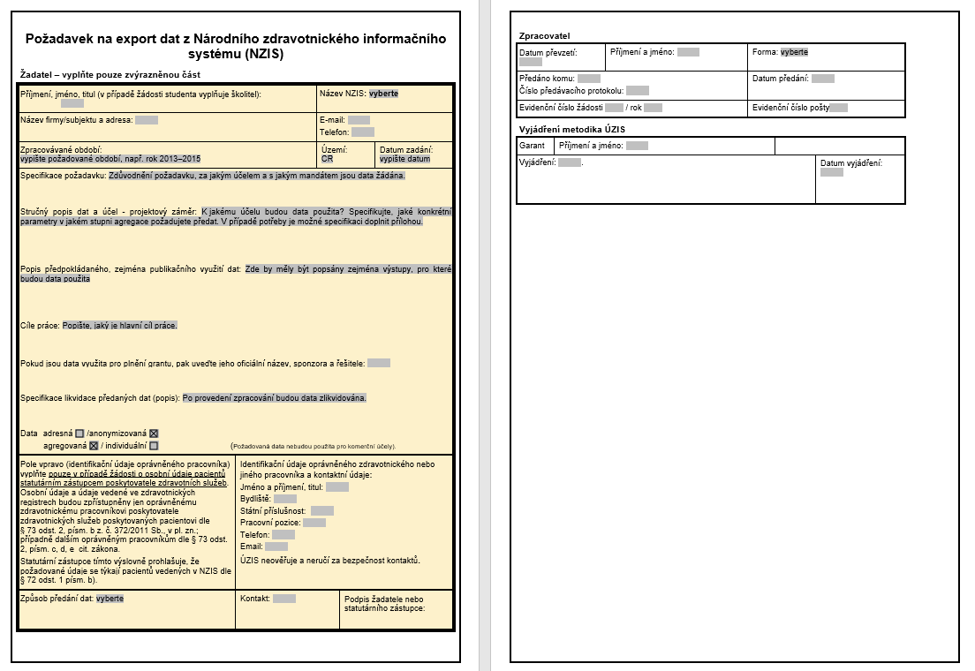
Standardizace procesů - požadavek na export dat
Žadatel vyplní návodný formulář se zdůvodněním
Žádost je posouzena Radou NZIS (právní a IT experti) a následně projednána / schválena poradou vedení ÚZIS ČR
Schválené žádosti jsou vyřizovány promptně, proces trvá typicky 3 - 4 dny.
Základní pravidlo koncepce: žadatel o data NZIS musí být identifikován a předání dat musí proběhnout za přísných bezpečnostních podmínek, pro oprávněný účel a pouze v rozsahu odpovídající tomuto účelu

Slide 34
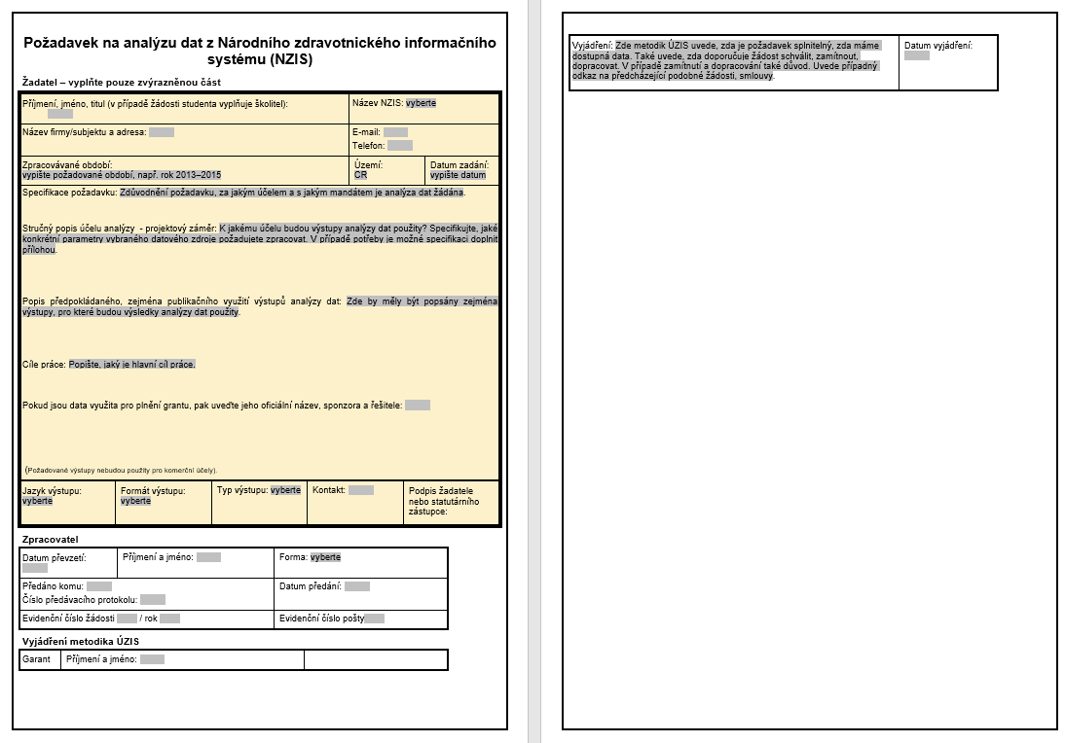
Standardizace procesů - požadavek na analýzu dat
Žadatel vyplní návodný formulář se zdůvodněním
Žádost je posouzena Odborem analýzy dat ÚZIS a následně projednána / schválena poradou vedení ÚZIS ČR
Schválené žádosti jsou vyřizovány dle náročnosti analýz, některé analýzy představují i více než 2 týdny práce.
Základní pravidlo koncepce: žadatel o analýzu dat NZIS musí být identifikován a analýza musí být provedena na anonymizovaných a agregovaných datech – forma předání nesmí umožnit ani nepřímou identifikaci subjektů údajů.

Slide 35

Koncepce otevřených dat v novém legislativním ukotvení NZIS
Plně nastaveno a probíhá
Data otevřená pro účely transparentnosti
-> kontrola hospodaření s veř. prostředky, kontrola výkonnosti institucí, smlouvy, ….
Data jako přímý zdroj informací o stavu a chování populace
-> populační charakteristiky, epidemiologické statistiky, utilizace výkonů, medikací, ….
Data pro vědecké a analytické účely
-> protokolem podpořené sekundární využití dat
-> jde vždy o výstupy nad plně agregovanými daty
Data jako přímý zdroj informací o institucích, plátcích, poskytovatelích,….
-> příklad: vybavení, personální kapacity, ekonomické ukazatele, …
Data určená pro zpracování s cílem ovlivnit chování cílových subjektů
„Patient-level data“
-> příklad: data o kvalitě péče, „outcomes“
Plně nastaveno a probíhá
OPEN DATA z hlediska ÚČELU ZVEŘEJNĚNÍ
Plně nastaveno a probíhá
Částečná blokace zákonem
Blokace zákonem, etické aspekty

Slide 36
Koncepce otevřených dat v novém legislativním ukotvení NZIS
Zcela volně dostupná primární data bez úprav
-> data popisná a populační, zveřejněná se zákonným zázemím
-> příklad: síť poskytovatelů zdravotních služeb
Primární data zveřejněná po nezbytných úpravách
-> data popisná a populační, zveřejněná se zákonným zázemím
-> příklad: doplnění standardizace k epidemiologickým ukazatelům
-> příklad: transformace chybných hodnot u populačních statistik
-> příklad: agregace dat
OPEN DATA z hlediska FORMY UVOLŇĚNÍ
Data vyžadující referenční interpretaci a analýzu
Komplexní analytické výstupy
-> příklad: X-leté relativní přežití pacientů, výskyt choroby v daném území
Národní referenční data (typicky sdílená mezinárodně)
-> příklad: mortalitní data, natalita, vybrané ukazatele péče, apod.

Slide 37
VIII.
Další legislativní kroky

Slide 38
Systém hodnocení indikátorů kvality je promítnut do věcného záměru zákona o elektronizaci zdravotnictví
Zákon bude nově definovat Referenční zdravotnické ukazatele jako zvláštní kategorii údajů, výstupů, z NZIS, které:
jsou vždy generovány na základě centrálních datových zdrojů NZIS
jsou povinně v nastaveném režimu publikovány statistickým ústavem a publikace je doplněna interpretací statistického ústavu
jsou statistickým ústavem poskytovány jako národní referenční údaje do mezinárodních statistických šetření či mezinárodních srovnávacích zdrojů dat
Zákon stanoví obecné okruhy (oblasti), ve kterých jsou referenční resortní statistické ukazatele generovány a nadefinuje obecná pravidla pro jejich publikaci. Konkrétní ukazatele budou následně pro dané oblasti určeny v prováděcím předpise a detailněji specifikovány (zdroj dat, metodika výpočtu, určení statistické spolehlivosti, interpretace) v metodickém předpise statistického ústavu. Seznam a metodická definice referenčních resortních statistických ukazatelů budou statistickým ústavem zveřejňovány v Katalogu referenčních zdravotnických ukazatelů.

Slide 39
Systém hodnocení indikátorů kvality je promítnut do věcného záměru zákona o elektronizaci zdravotnictví
Vyhodnocené referenční ukazatele budou publikovány minimálně jednou ročně a budou definovány zejména v následujících oblastech:
makroekonomická charakteristika zdravotnictví
dostupnost zdravotních služeb ve smyslu geograficko-časovém, kapacitním (kapacita poskytovatelů, personální zajištění, přístrojové zajištění apod.) a finančním
indikátory kvality zdravotních služeb
indikátory výkonnosti sítě poskytovatelů
ukazatele zdravotního stavu obyvatel.

Slide 40
Systém hodnocení indikátorů kvality je promítnut do věcného záměru zákona o elektronizace zdravotnictví
Zákon bude definovat indikátory kvality jako zvláštní kategorii referenčních zdravotnických ukazatelů a proces jejich metodické definice, zveřejňování a publikování bude plně podřízen pravidlům definovaným pro tyto referenční ukazatele jako celek.
Nad rámec toho budou pro hlavní segmenty péče (akutní lůžková péče, následná a dlouhodobá péče, péče paliativní, péče ambulantní, primární péče registrujících lékařů, atd.) zákonem vymezeny oblasti, na které se kvantitativní hodnocení kvality pomocí indikátorů bude vztahovat.
Konkrétní určení hodnocených parametrů a jejich každoroční aktualizace bude zajišťována prováděcím předpisem.
Povinnost daná statistickému ústavu bude doplněna povinnostmi uloženými poskytovatelům v daných segmentech péče indikátory kvality zveřejňovat a poskytovat součinnost při jejich hodnocení.

Slide 41
Děkuji za pozornost
ladislav.dusek@uzis.cz

